Slide 1

Ledelsesinformation på personaleområdet

Slide 2
Ledelsesinformation om personaledata
Dagsorden:
Velkomst v. Kim Sørensen fra SD og Ulla Kronborg
Datagrundlag - Visning af Dashboard
Navigation i tabeller – mulighed for skift direkte fra direktørområde til afdeling
Navigation i grafer
Opmærksomhed i BI ved organisationsændringer
Adgange og rettigheder

Slide 3

Ledelsesinformation om personaledata
Ledelsesinformation om personaledata tilgås fortsat i den nuværende portalløsning
via flisen ”Personale”.
Kan også tilgås via link i NemØkonomi i de måneder, hvor der er kontrol af sygefravær.
Den nye løsning vil anvende det samme datagrundlag som tidligere løsning.
Datakvalitet: Data kommer fra kilden
Genkendelighed: Ens datagrundlag og rapportdesign sikrer, at brugerne genkender rapporternes opbygning og indhold
Brugervenlighed: Intuitiv og nem at tilgå for den enkelte leder
Effektivitet: Direkte adgang til personaledata uden manuel bearbejdning
Fleksibilitet: Den nye løsning kan tilpasses fremtidige behov og udvidelser

Slide 4
Ledelsesinformation om personaledata
Maj 2025
Sygefravær løbende 12 måneder
Gennemsnit sygefravær pr. måned
Langtidsfriske løbende 12 måneder

Slide 5
Medarbejderressourcer
I efteråret kommer personaledata omkring medarbejderressourcer.
Den tidligere løsning bruger KMD’s universer. På grund af omlægning i disse universer vil det ikke længere være muligt at tilgå data vedr. medarbejderressourcer, når KMD omlægger til de nye universer forventeligt fra udgangen af maj 2025.
Hvis der er brug for data om personaleomsætning til Socialtilsynet, kan Personale og HR være behjælpelig.
Henvendelse rettes til:
autorisationsd@randers.dk

Slide 6
Datagrundlag
Månedslønnede ansatte
Sygefraværsdata opgøres i forhold til den periode, medarbejderen har været ansat. Medarbejdere, der ikke har været ansat i hele opgørelsesperioden, beregnes som mindre end 1. For eksempel hvis en medarbejder kun har været ansat i halvdelen af opgørelsesperioden, beregnes denne som 0,5.
Sygefraværsdage opgøres i arbejdsdage, hvor en medarbejder er registreret fraværende grundet sygdom med fraværsårsagerne:
- Almindeligt sygefravær
- Fravær pga. arbejdsskade
- Sygefravær jf. §56 aftale med kronisk syge
Visning af antal ansatte (særskilt kolonne): Antal ansatte, der har været ansat i den givne måned. En medarbejder, der er ansat eller fratrådt i løbet af den givne måned, vil tælle som 1 person.

Slide 7
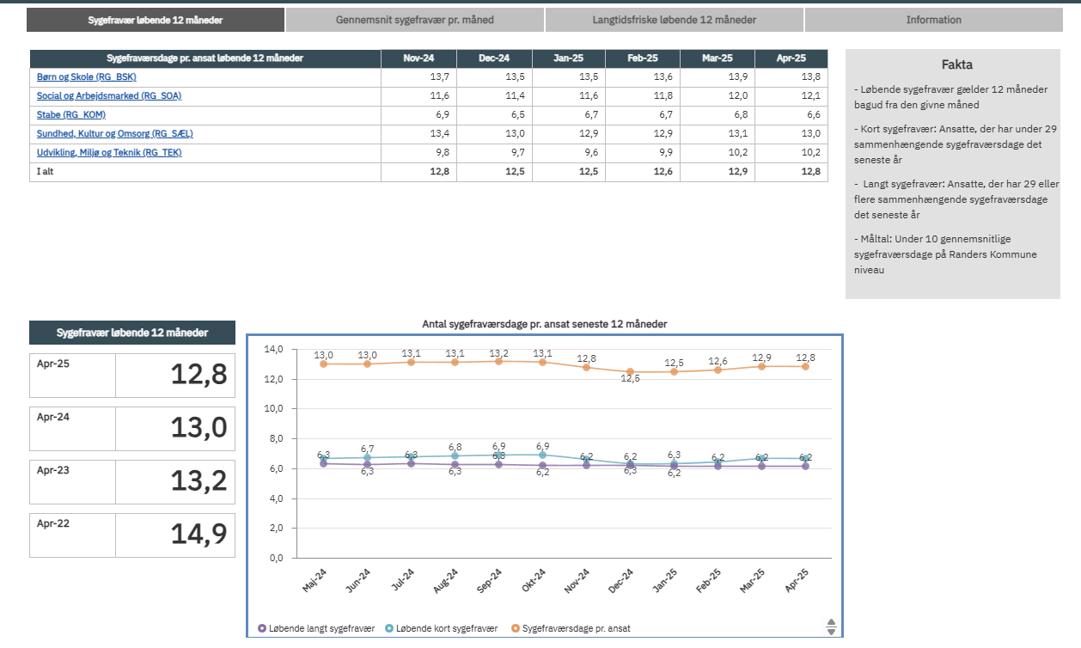
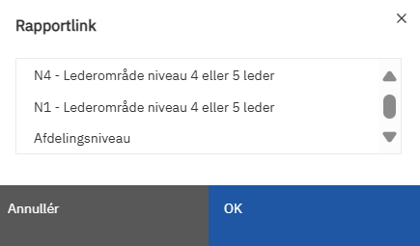
Navigation i tabeller
Sådan navigerer du i tabeller:
Din adgang vil starte på dit direktørområde.
Ved ”klik” på direktørområdet, vil du få en boks med rapportlink, hvor du kan vælge det niveau, du vil tilgå.
For at gå på medarbejderniveau, skal du scrolle ned via bjælken og vælge afdelingsniveau (OK eller dobbeltklik).
Sygefravær løbende 12 måneder

Slide 8
Navigation i tabeller - organisationsniveauer
Dashboard vises altid på direktørområdet fra start.
Du kan springe til afdelingsniveau ved at trykke på dit direktørområde i første kolonne.
Følgende organisationsniveauer vises i boksen ”Rapportlink”:
N8 Chefområde
N5 Lederområde niveau 3 leder
N4 Lederområde niveau 4 eller 5 leder
N1 Lederområde niveau 4 eller 5 leder
Afdelingsniveau
Lederniveau 4 og 5 vil kun skulle bruges på de områder, der har den organisationsstruktur. Man kan ikke undgå visning af begge niveauer i boksen ”Rapportlink”.

Slide 9
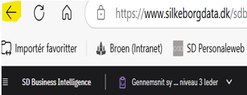
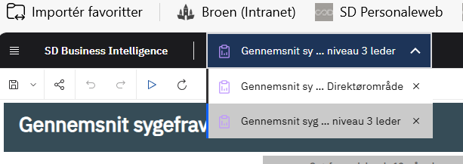
Navigation i tabeller
Sådan kommer du tilbage i tabeller:
Hvis du står på afdelingsniveau og vil tilbage til et højere niveau, kan du vælge ”pil tilbage” i toppen af browseren:
Du kan også gå tilbage til tidligere viste niveauer via oversigten, som vises her:
(Ved lukning af browsersession nulstilles oversigten)

Slide 10
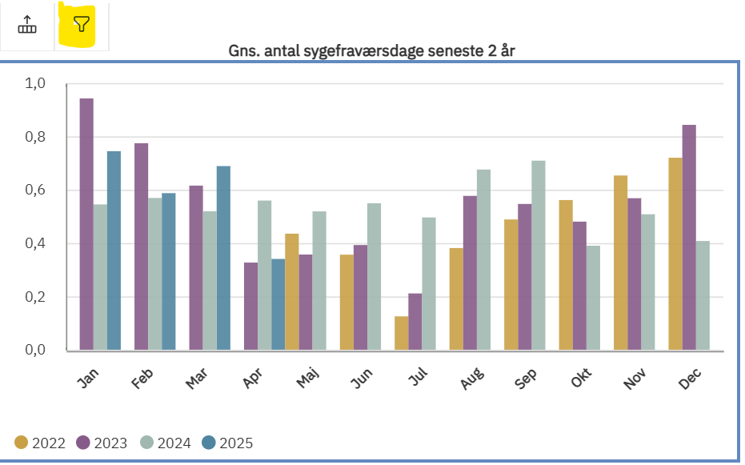
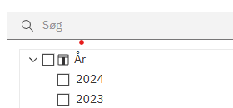
Navigation i grafer
Sådan navigerer du i grafer:
Ved alle grafer kan du ved at klikke på grafen få vist muligheder for filtrering, hvor du kan vælge at få vist de måneder/år, du ønsker:

Slide 11
Print af personaledata
Ved behov for at vise Dashboard på et personalemøde:
Skærmbillede af Dashboard via klippeværktøj eller PrtSc knappen
Overføre til andre formater som fx Excel eller PDF ved at trykke ”HTML” knappen. For at komme retur til Dashboard, vælges format HTML via samme knap

Slide 12
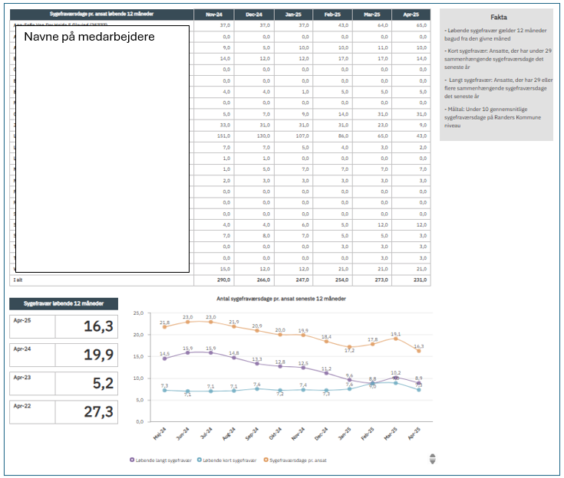
Sygefravær løbende 12 måneder:

Slide 13
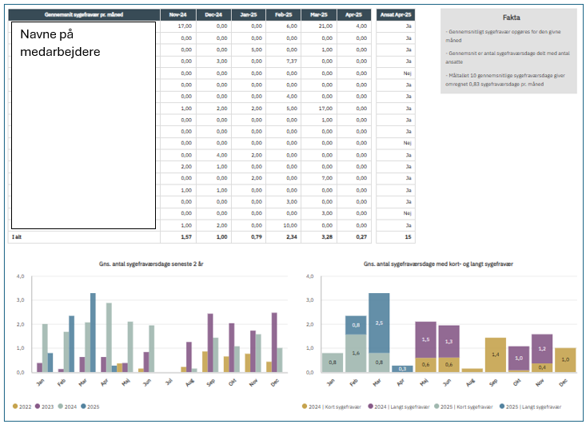
Gennemsnit sygefravær pr. måned:

Slide 14
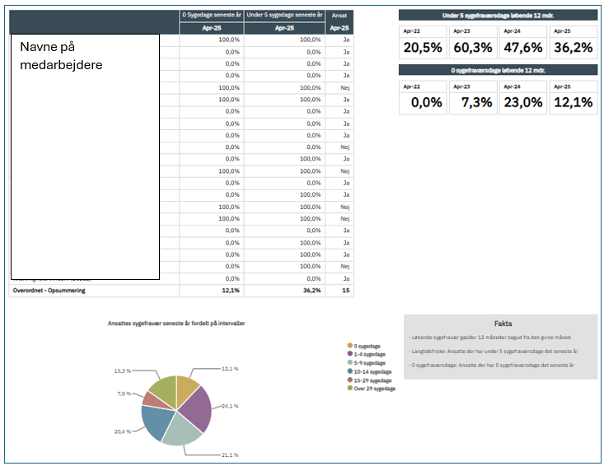
Langtidsfriske løbende 12 måneder:

Slide 15
Opmærksomhed ved organisationsændringer
Organisationsændringer kan have en betydning i forhold til datavaliditet i ledelsesinformation.
Der er i 2025 sket større organisationsændringer inden for Dagtilbuds-, Familie- og Socialområdet, derfor må der være skærpet opmærksomhed i forhold til organisationsændringers effekt på datavaliditet i ledelsesinformation.
Organisationsændringer kan for eksempel medføre, at fraværsopgørelser baseret på løbende 12 måneder ikke vil være helt retvisende, da fravær 12 måneder tilbage følger den afdeling, medarbejder var på tidligere. Fraværsopgørelser vil således først være valide 12 måneder efter medarbejder er flyttet over på den nye afdeling. Organisationsændringernes effekt på datavaliditet var den samme i tidligere ledelsesinformationsløsning før maj 2025.

Slide 16
Ledelsesinformation om personaledata
Adgange og rettigheder
Rettigheder til at tilgå Ledelsesinformation i forhold til personaledata ligger i lederrollen til SD. Alle ledere vil derfor kunne tilgå ledelsesinformation i forhold til personaledata, med samme dataadgang som i nuværende portalløsning.
Eksisterende stedfortrædere med adgang til nuværende portalløsning, har automatisk fået tildelt rollen ”Stedfortræder BI” med samme dataadgang som i nuværende portalløsning.
Nye stedfortrædere for leder, der skal kunne tilgå ledelsesinformation i forhold til personaledata, skal have tildelt rollen ”Stedfortræder BI”. Rollen fremgår af autorisationsblanketten.

Slide 17

Tak for i dag
Eventuelle spørgsmål til ledelsesinformation om personaledata kan sendes til:
autorisationsd@randers.dk

